Slide 1


ВМЕСТЕ МЫ СИЛА – ГОЛОСУЕМ ЗА РОССИЮ!

Slide 2


«ИнформУИК» – проект адресной информационно-разъяснительной работы методом поквартирного (подомового) обхода с использованием мобильного приложения и формализованной анкеты
Ожидаемые результаты:
повышение культурно-правого уровня жителей
повышение доверия к избирательным комиссиям
повышение явки избирателей на выборах Президента РФ

Slide 3


Информационно-разъяснительная деятельность
Цель: Дойти до каждого избирателя и рассказать о предстоящих выборах
Члены УИК проинформируют избирателей:
- о подготовке и проведении выборов;
- о днях голосования, месте нахождения, времени работы и контактах УИК;
- о возможных формах голосования (мобильный избиратель, вне помещения, на участке)

Slide 4

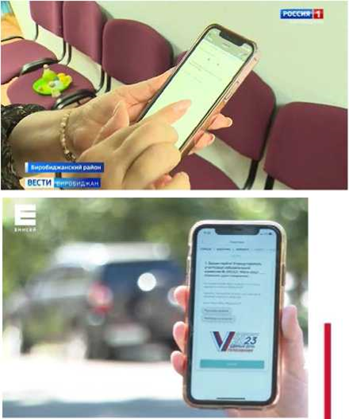
МОБИЛЬНОЕ ПРИЛОЖЕНИЕ
скачивается и устанавливается на мобильное устройство
(смартфон или планшет)
вход осуществляется с помощью логина и пароля,
персонально закрепленного за сотрудником
в приложении содержатся данные об адресах обхода
ответы и информация пошагово вносятся в соответствии
с закрепленным сценарием беседы - анкетой
после завершения информирования данные
отправляются на сервер системы
предусмотрена версия для ПК по внесению данных
обхода (в ЯГТИК или УИК, в случае работы с бумажной анкетой)

Slide 5

ДЛЯ ОБХОДЧИКОВ
ЧТО НУЖНО ДЕЛАТЬ
Провести поквартирный обход (вести информационно-разъяснительную деятельность) в период 17 февраля по 7 марта с охватом всех домохозяйств.
Информирование в рамках закрепленного УИК проводится по месту жительства избирателя методом личной беседы.
Не на рабочем месте, не во дворе, не по телефону. Встречу на рабочем месте или беседу по телефону можно использовать для того, чтобы предупредить об обходе.
Специально разработанное для проведения информирования мобильное приложение дает возможность уточнить данные и внести ответы избирателя.
Приложение сделано для облегчения работы обходчиков и позволяет исключить работу с бумажными документами.

Slide 6
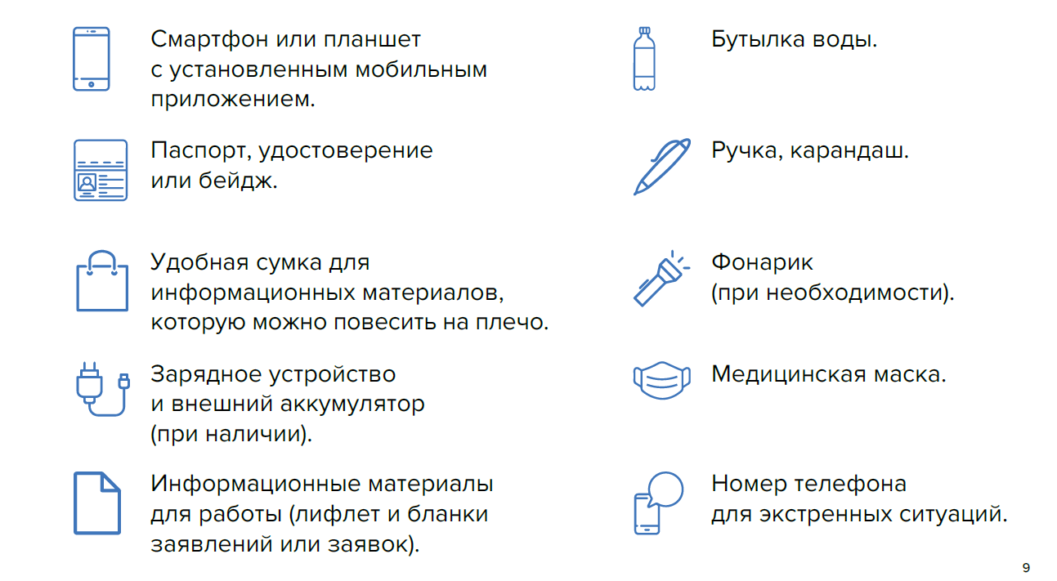
ЧТО ПОНАДОБИТСЯ С СОБОЙ

Slide 7

ЭКИПИРОВКА
ОБХОДЧИКА

Slide 8
КАК ОБХОДЧИКУ
ПОДГОТОВИТЬСЯ К РАБОТЕ
Перед началом работы зарядите ваше устройство с установленным мобильным приложением, при наличии возьмите с собой внешний аккумулятор и провод для зарядки устройства, будьте готовы предъявить удостоверение и паспорт.
Все информационные материалы должны аккуратно храниться в закрытой и твердой сумке или папке.
Во время работы одежда и обувь должны быть удобными и практичными, в соответствии с погодными условиями, аккуратными и сдержанными, невызывающими.
Планируйте свою работу, рассчитывайте свои силы. Распределите объем работы на весь период, а не на последнюю неделю.
Изучите раздаточные материалы, потренируйтесь работать в приложении и несколько раз пройдите анкету самостоятельно. Изучите правила заполнения заявлений и заявок: голосование на дому, механизм «Мобильный избиратель».

Slide 9
ПРОВЕДЕНИЕ ОБХОДА
Предпочтительное время обхода: в рабочие дни —
с 17 до 20 часов, в выходные дни - не ранее 10 часов, не ходите слишком рано и слишком поздно.
В многоквартирных домах обход удобнее начинать с верхних этажей и спускаться на нижние этажи по лестнице. В целях безопасности рекомендуем работать парами, но стучаться или звонить в дверь и беседовать с избирателем лучше одному.
Возможен вариант звонков во все квартиры на этаже. Если лестничная площадка позволяет, то можно работать одновременно на одном этаже.
Если площадка маленькая, то лучше работать по одному на разных этажах, поддерживая связь друг с другом.

Slide 10
ПРОВЕДЕНИЕ ОБХОДА
При работе в малоэтажном секторе лучше ходить по маршруту вместе, но беседовать один на один с избирателем, поддерживая связь друг с другом.
Если дверь открыл ребенок и никого из совершеннолетних нет дома, проводить информирование не следует.
КАК ПОПАСТЬ НА ТЕРРИТОРИЮ
ОГОРОЖЕННОГО ДОМА И В ПОДЪЕЗД
Для того, чтобы попасть в дом или подъезд, оборудованный домофоном, необходимо сделать звонок в одну из квартир, сообщив о цели визита и представившись. В другие квартиры в подъезде звонить или стучать лучше непосредственно в дверь.

Slide 11
КАК ПОПАСТЬ В КВАРТИРУ
Если звоните в дверь и звонок не слышно — постучите. Если слышите, что к двери подходят, но не открывают и ничего не говорят, начните разговор сами из-за закрытой двери.
Все равно не отвечают — сделайте отметку о квартире в приложении и переходите к другой квартире.
Иногда можно договориться о встрече через домофон, если люди не готовы открыть дверь в квартиру и поговорить, но готовы поднять трубку домофона и выслушать — обязательно пробуйте этот способ.

Slide 12
КАК ПОПАСТЬ В КВАРТИРУ
Если в какой-либо квартире или доме никто не открывает дверь, отметьте это в приложении и позвоните или постучите в эту дверь во время следующего посещения этого дома.
Если вам открыли дверь — старайтесь разговаривать, не заходя в жилое помещение. Извинитесь и сообщите, что у вас много работы.
Ведь вы не можете знать, кто еще находится в этой квартире.
Вы также не знаете, кто может в нее зайти через какое-то время.

Slide 13
КАК ВЕСТИ РАЗГОВОР
Разговор следует начать с вежливого приветствия и обязательно представиться.
Здравствуйте! Меня зовут: Сардана Борисовна Алексеева.
Я член вашей участковой избирательной комиссии.
Вот мой документ (показать удостоверение или бейдж).
Ваш избирательный участок находится по адресу:
улица Кузьмина, дом 15/3, СОШ №30 им.В.И.Кузьмина.
Хочу рассказать вам о предстоящих выборах Президента России и уточнить некоторые данные.
Ответы на короткие вопросы займут несколько минут.

Slide 14
КАК ВЕСТИ РАЗГОВОР
Задавайте вопросы так, как они сформулированы в приложении.
Двигайтесь по вопросам анкеты и завершите разговор, уточнив данные избирателя и сообщив необходимые для него сведения.
Все ответы в приложение записываются со слов, без предъявления документов.
При заполнении заявок и заявлений следует попросить у избирателя документ, удостоверяющий личность.
Во время работы запрещено проводить агитацию, только информирование!
Если у вас нет ответа на вопрос, который задал избиратель во время обхода, не фантазируйте, возьмите номер телефона избирателя, запишите вопрос, проработайте возможный ответ с вашим руководителем и вернитесь с ответом к избирателю.

Slide 15
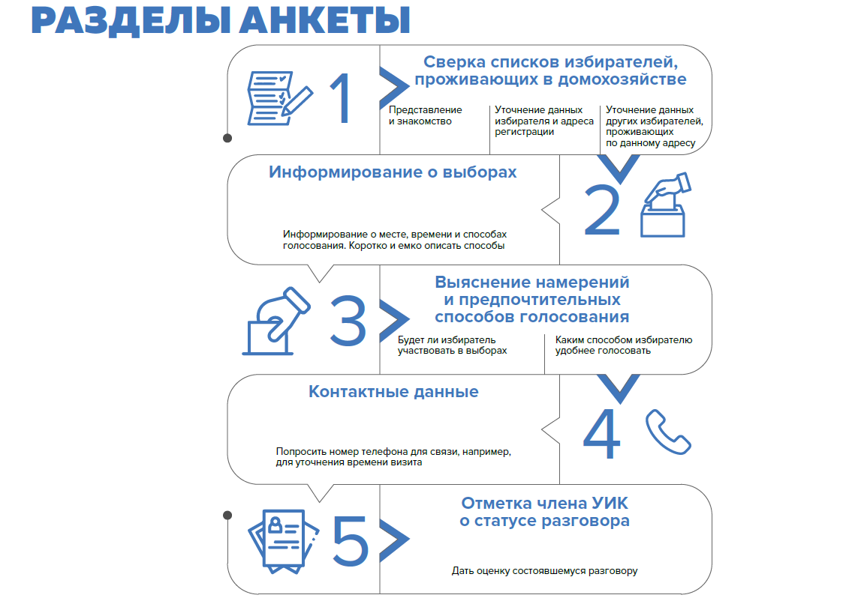

Slide 16

ЕСЛИ ИЗБИРАТЕЛЬ НЕ НАСТРОЕН
НА РАЗГОВОР
Если избиратель не хочет с вами разговаривать или проявляет агрессивность и грубость, не следует навязывать ему разговор. Не вступайте в полемику.
Нужно вежливо попрощаться и уйти. Например, «Извините за беспокойство, спасибо, до свидания». Результат зафиксируйте в приложении, лучше это сделать без присутствия избирателя. Данное домохозяйство больше не нужно посещать.
Если избиратель видит в вас «правонарушителя» и угрожает вызвать полицию, постарайтесь очень спокойно и вежливо доказать ему, что это не так. Покажите удостоверение или бейдж, информационные материалы и паспорт. Предложите (даже если дверь не открыта) проверить ваш статус звонком председателю УИК. Если и это не поможет, извинитесь за беспокойство и завершите диалог, сделав отметку в приложении.

Slide 17
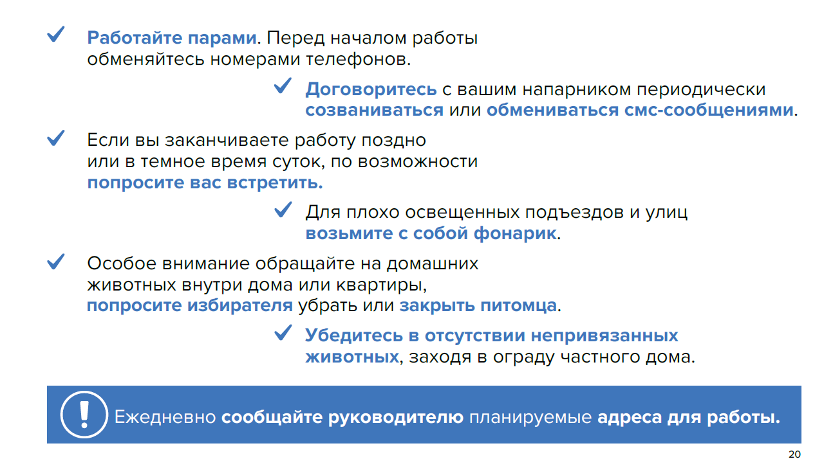
БЕЗОПАСНОСТЬ!!!

Slide 18
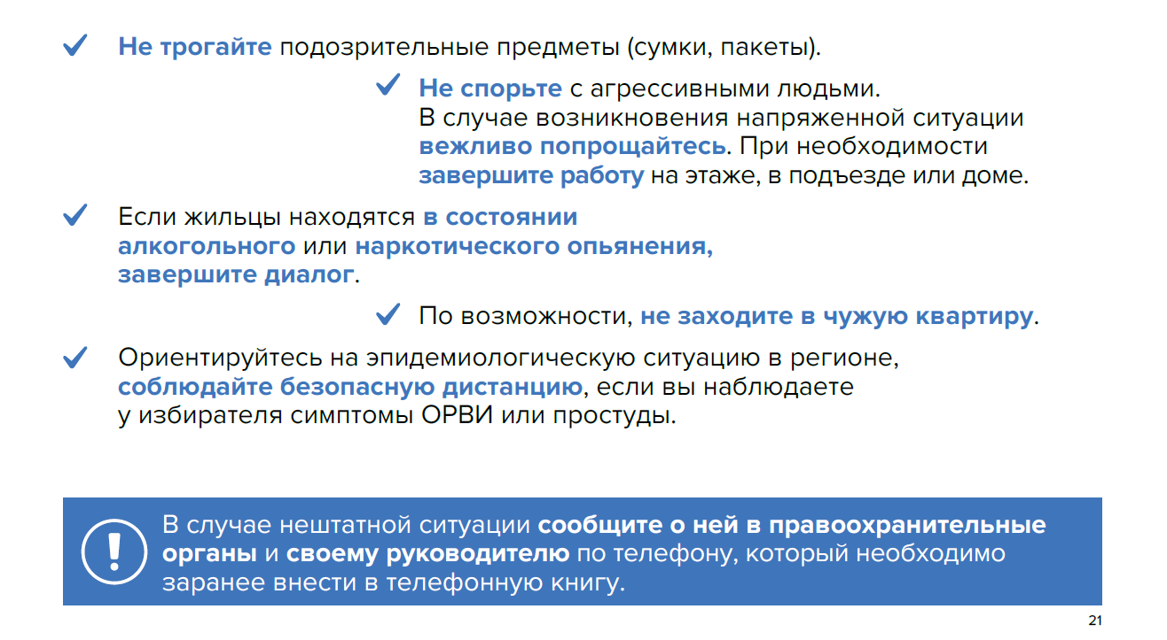
БЕЗОПАСНОСТЬ!!!

Slide 19
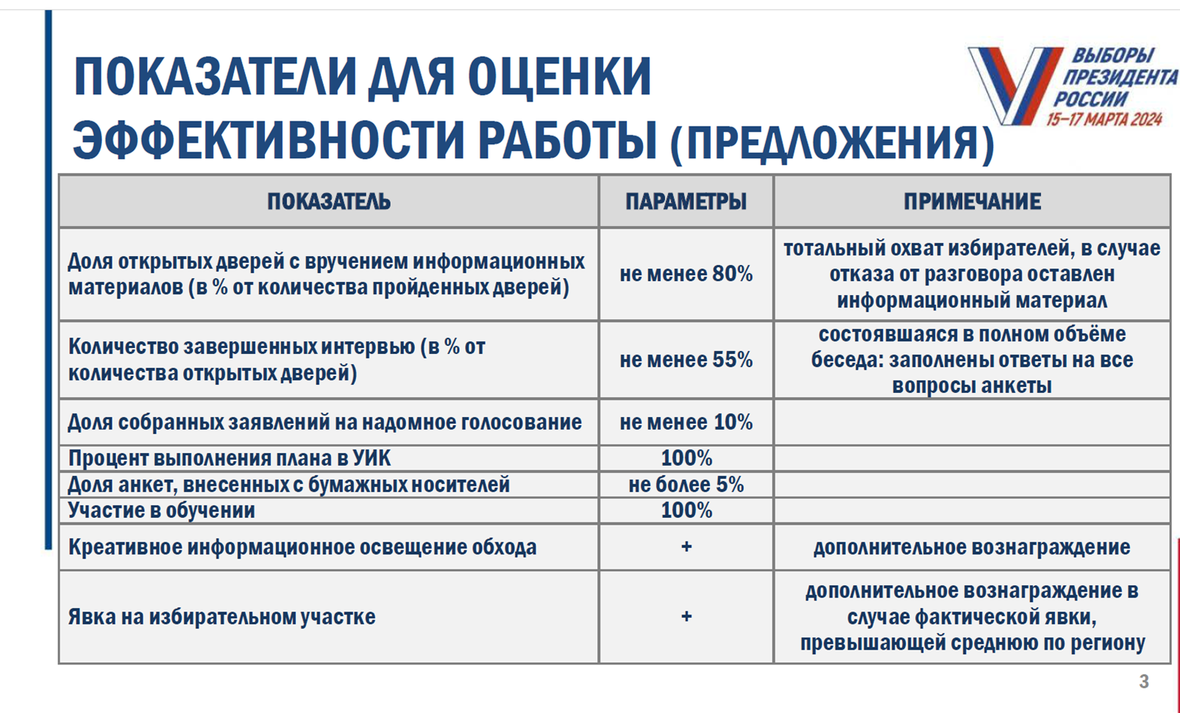

Slide 20

ДОПОЛНИТЕЛЬНАЯ ОПЛАТА ТРУДА
(ВОЗНАГРАЖДЕНИЕ)
Федеральный бюджет
УИК |  | Количество членов УИК, проводящих работу ИнформУИК | Размер выплаты на 1 члена УИК, проводящего работу ИнформУИК, рублей
 |  |  | Члена УИК, ответственного за координацию работы | Члена УИК
1 группа | До 1001 избирателей | Не более 3 | Фиксированная сумма 10 400,00 + за активную работу с учетом ведомственного коэффициента (до 1,5) | Фиксированная сумма 9 000,00 + за активную работу с учетом ведомственного коэффициента (до 1,5)
2 группа | От 1001 до 2001 избирателя | Не более 4
3 группа | Более 2000 избирателей | не более 5

Slide 21
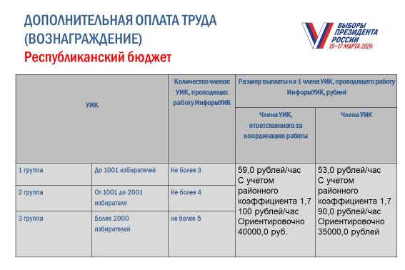

Slide 22
ОСНОВНЫЕ ЭТАПЫ
Основные этапы | Плановые сроки
Обучение УИК | 15 января – 11 февраля
Тестирование приложения (тренировка) | 12-13 февраля
Информирование избирателей (подомовой/поквартирный обход) | С 17 февраля по 7 марта

Slide 23

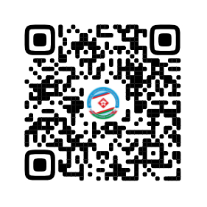
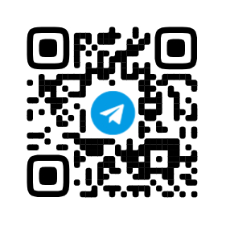

ВМЕСТЕ МЫ СИЛА – ГОЛОСУЕМ ЗА РОССИЮ!

